Slide 1






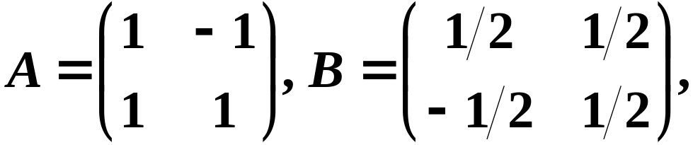
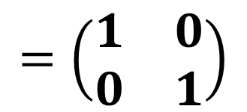


2.4 逆矩阵
1）定义 对于 阶矩阵 ，如果有一个 阶矩
阵 ，使得
则说矩阵 是可逆的，并把矩阵 称为 的逆矩阵.
例 设

Slide 2


注 （3条）
① 可逆矩阵及其逆矩阵是同阶的方阵；
② 矩阵若不是方阵，则其没有逆矩阵；
③ 若 是 的逆矩阵，则 也是 的逆矩阵.

Slide 3





定理1 若 是可逆矩阵，则 的逆矩阵是唯一的.
证
若设B和C是A的可逆矩阵，则有
可得
所以 的逆矩阵是唯一的,即

Slide 4
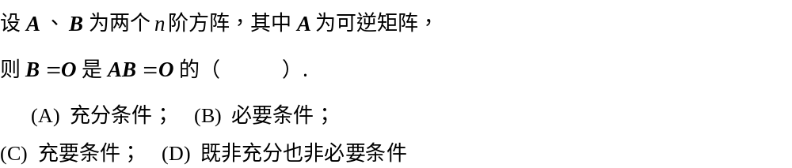
例1
C

Slide 5




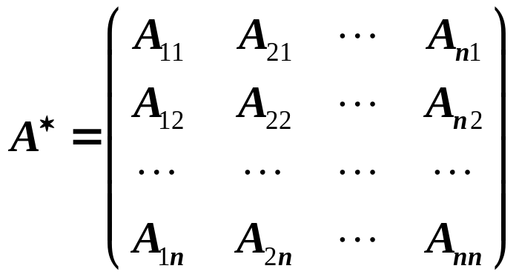
2)伴随矩阵
对于 阶矩阵 ， 是 中元素 的代数余子式，称
为 的伴随矩阵.
横求竖排

Slide 6
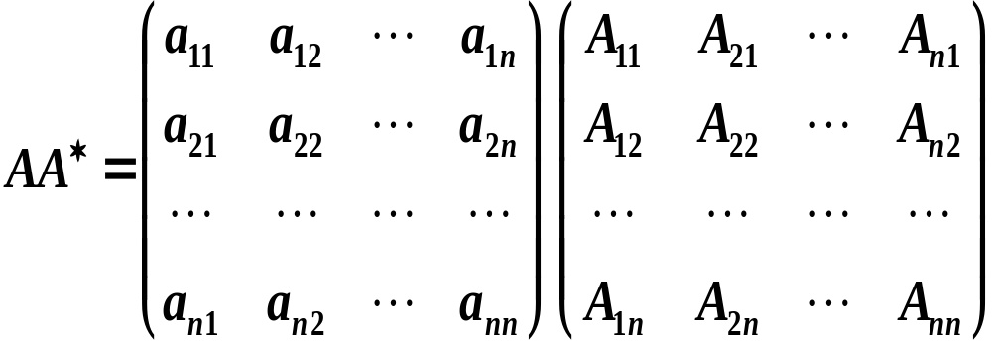
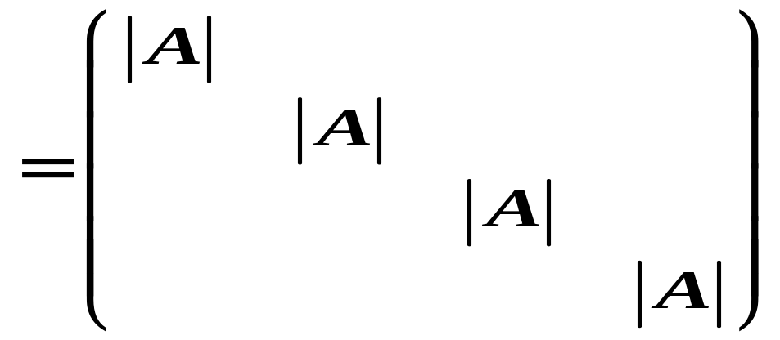

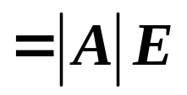

结论

Slide 7

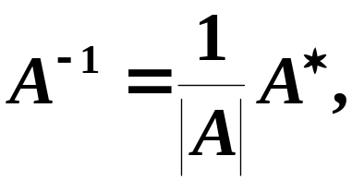

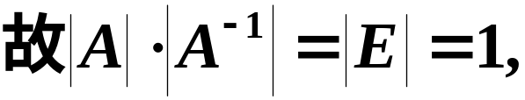


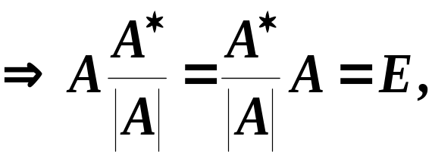
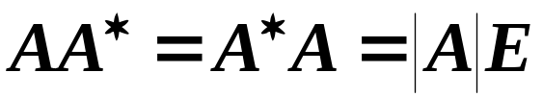
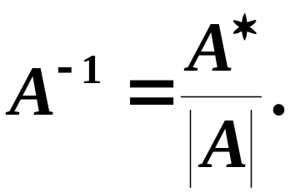
定理2 矩阵 可逆的充要条件是 ，且
证明
若A可逆，
求逆矩阵的方法
按逆矩阵的定义得

Slide 8
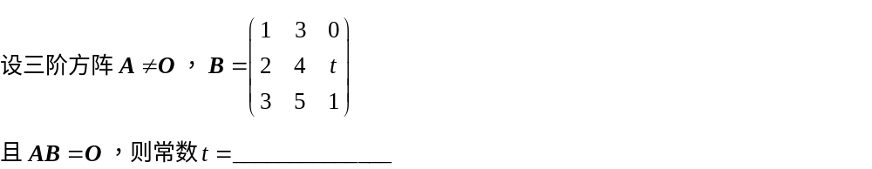
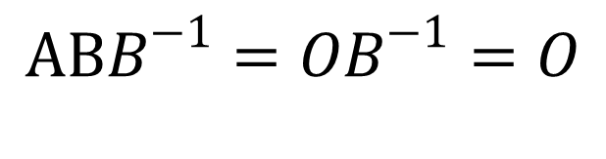
例2
t决定|B|是否为0，
若|B|不为0，则B可逆，
与A不为零阵矛盾，
因此|B|=0，t=1/2

Slide 9
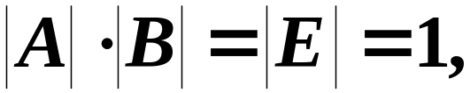








定理3
证
只需验证其中一个

Slide 10
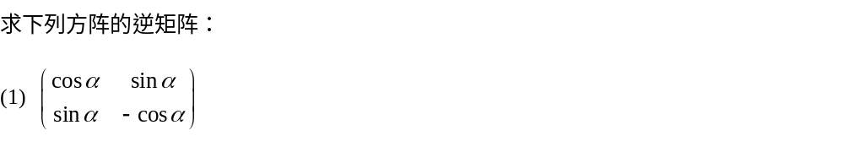
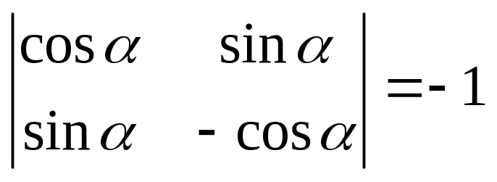
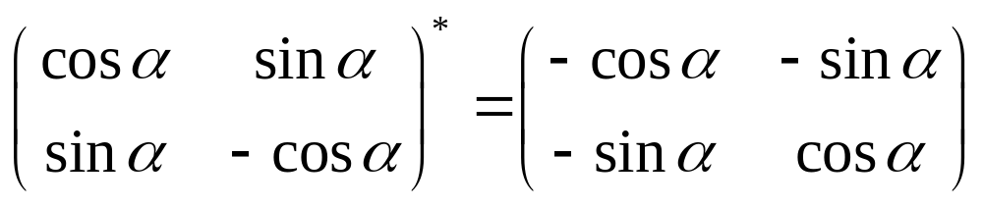
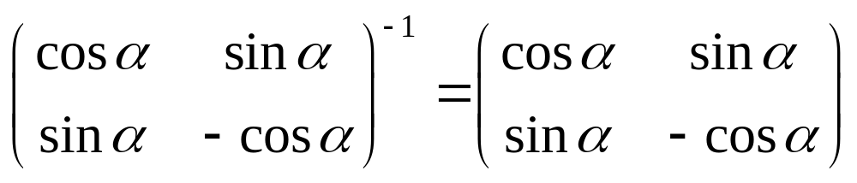
3) 逆矩阵的求法
例3

Slide 11
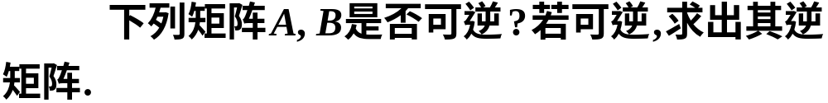
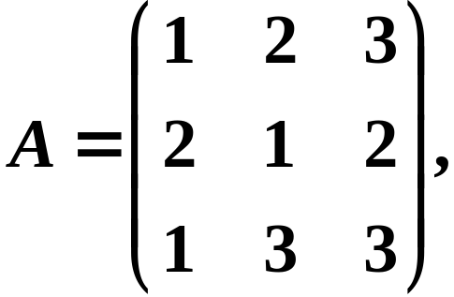
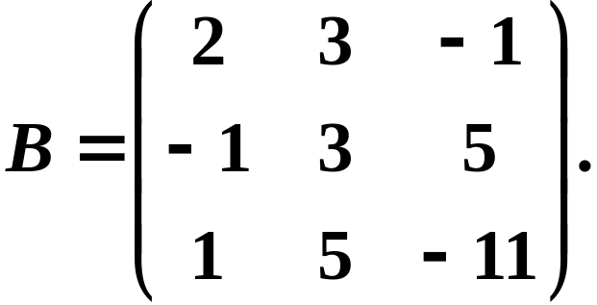
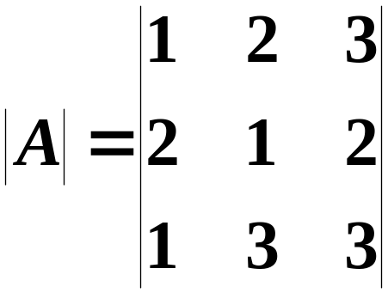
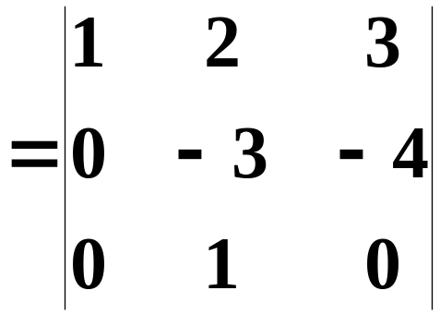
例4
－
解

Slide 12
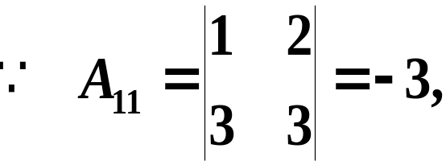
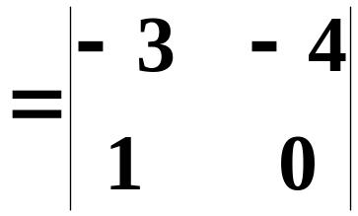



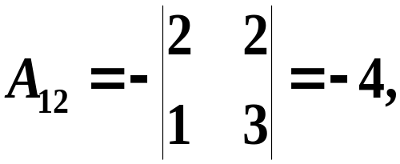
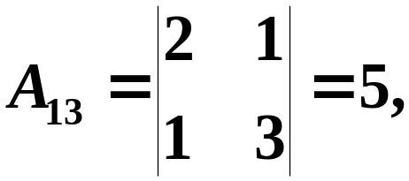
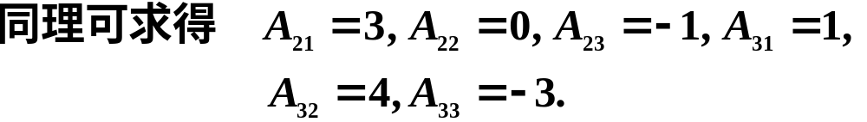
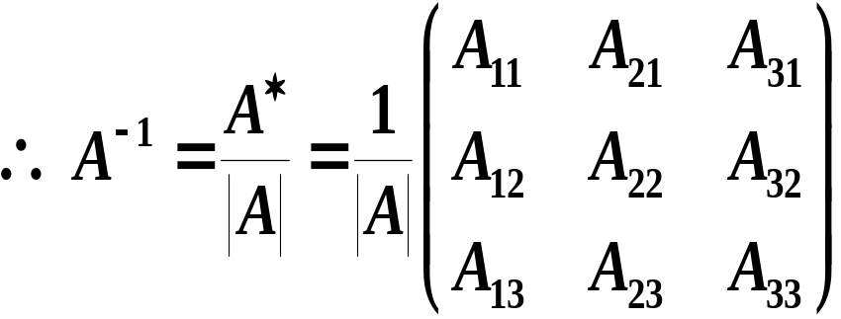
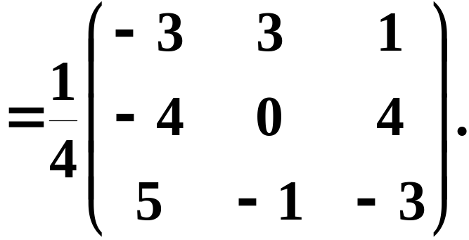

Slide 13
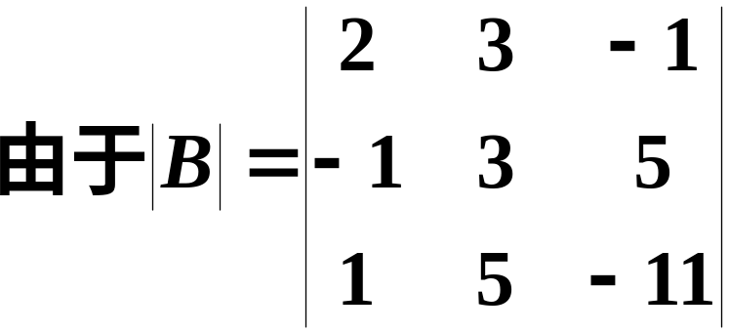


－

Slide 14
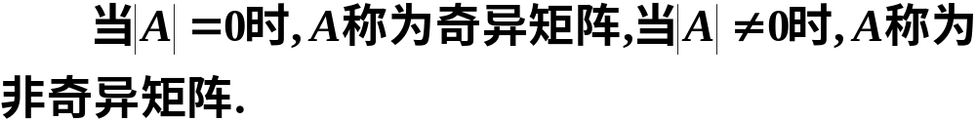


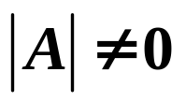
4）奇异矩阵与非奇异矩阵的定义
注
可逆
为非奇异矩阵

Slide 15
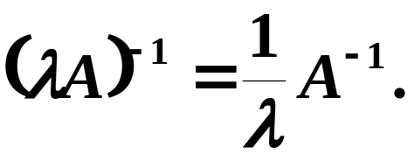
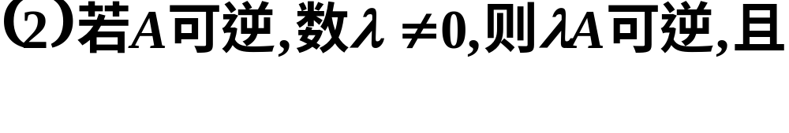
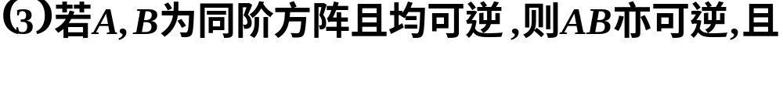
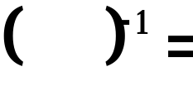










5）方阵的逆矩阵性质（5条）

Slide 16
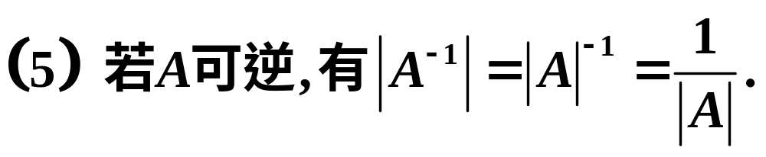

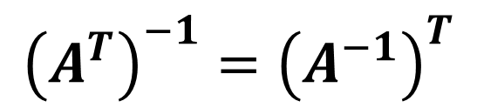
例5

Slide 17
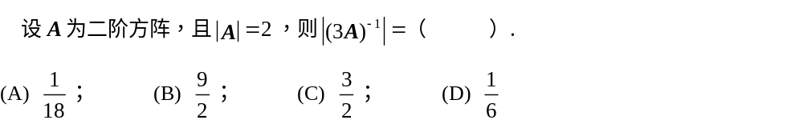
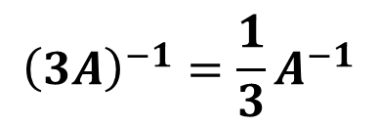
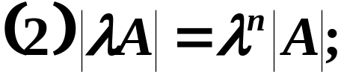
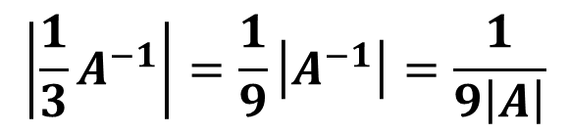
例6
A
方阵行列式性质

Slide 18
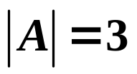

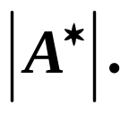
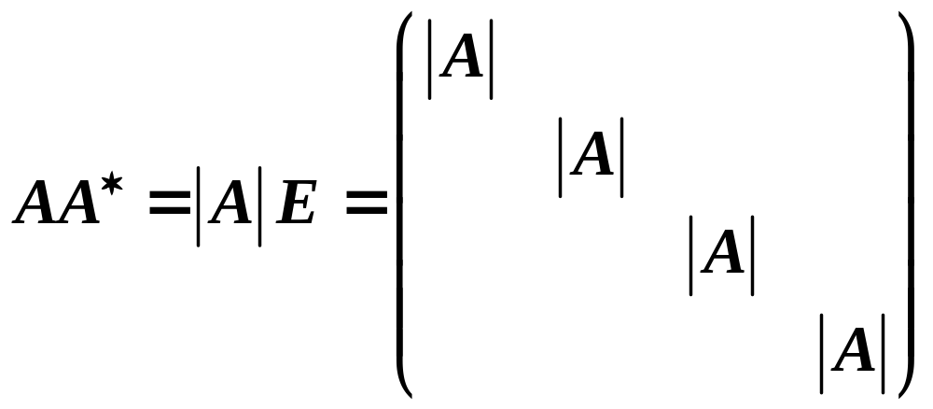
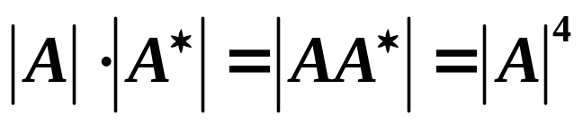
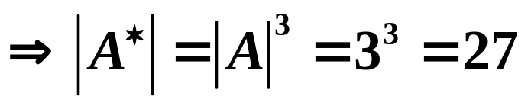

例7 已知 ， 为4阶方阵，求
解
由

Slide 19
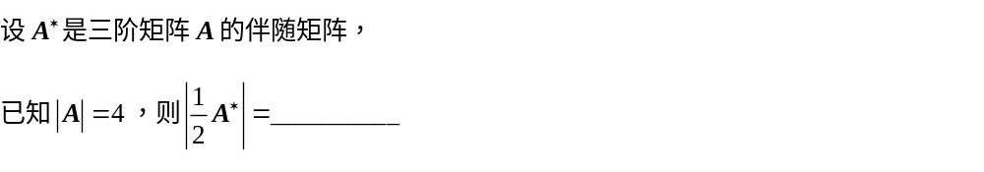

例8
=2

Slide 20





6）矩阵方程
例9 设
解

Slide 21








于是

Slide 22



Slide 23










例10
①

Slide 24







例10
②

Slide 25







总结
掌握逆矩阵性质：
掌握矩阵 A 可逆充要条件：
掌握求逆矩阵的方法

